Slide 1
Мастер – класс по рисованию для детей 4-5 лет
Муниципальное казенное дошкольное образовательное учреждение
«Детский сад №14 «Березка».
Нетрадиционная техника рисования воздушными шарами: «Анютины глазки».
Составила воспитатель: Глазева Е.Н.

Slide 2
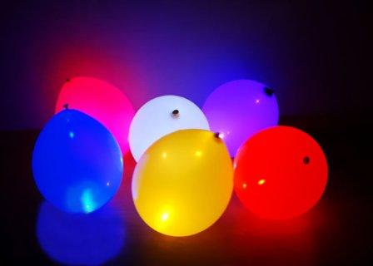
Цель мастер-класса
Познакомить детей с нетрадиционной техникой рисования слегка надутыми воздушными шарами.

Slide 3
Задачи мастер -класса
Учить детей рисовать новым способом - воздушными шарами (слегка надутыми).
Учить делать воздушными шарами отпечатки на листе бумаги, смешивая краски или наносить одну поверх другой.
Учить детей видеть красоту цвета в различных цветовых сочетаний.
Побуждать детей к творческой активности, помочь в овладении изобразительными навыками и умениями.
Воспитывать уверенность в освоении новых художественных материалов и способов работы с ними.
Воспитывать любовь к природе.

Slide 4
Актуальность мастер-класса
При Проведении занятий с использованием нетрадиционных техник
• Способствует снятию детских страхов
• Развивает уверенность в своих силах
• Развивает пространственное мышление;
• Учит детей свободно выражать свой замысел;
• Побуждает детей к творческим поискам и решениям;
• Учит детей работать с разнообразным материалом;
• Развивает чувство композиции, ритма, колорита, цветовосприятия, чувство фактурности и объёмности;
• Развивает мелкую моторику рук;
• Развивает творческие способности, воображение и полёт фантазии.
• Во время работы дети получают эстетическое удовольствие

Slide 5
Проведенные Работы с детьми

Slide 6
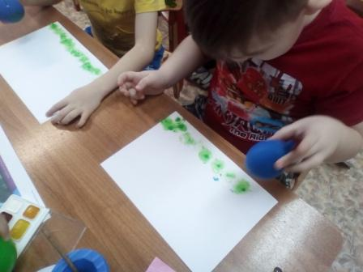

Slide 7
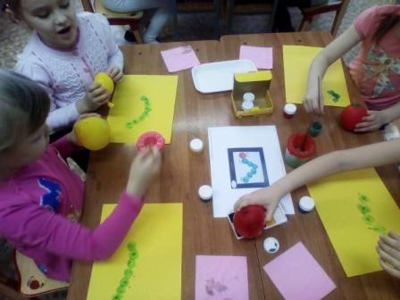

Slide 8
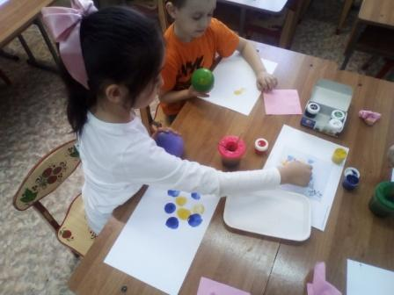

Slide 9
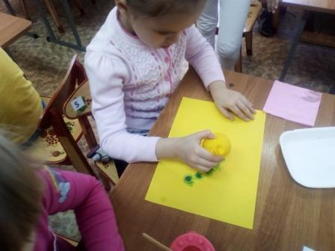

Slide 10
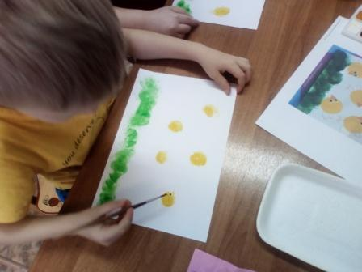

Slide 11
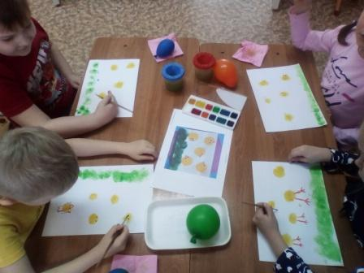

Slide 12
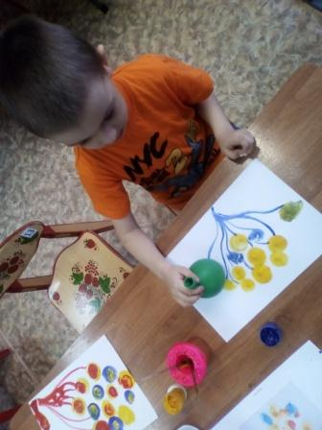
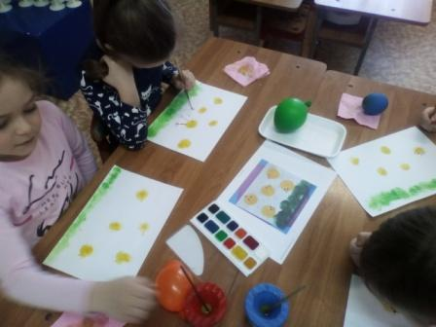

Slide 13
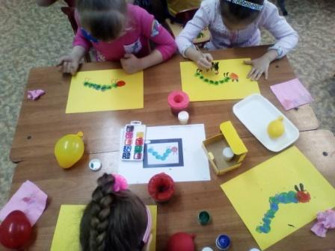

Slide 14
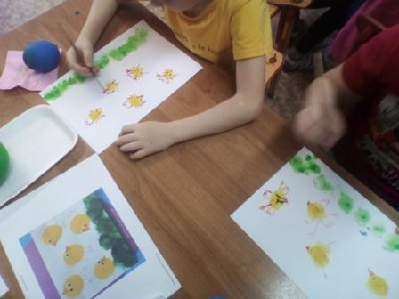

Slide 15
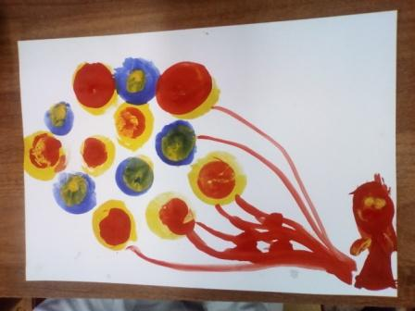
Творческие работы

Slide 16
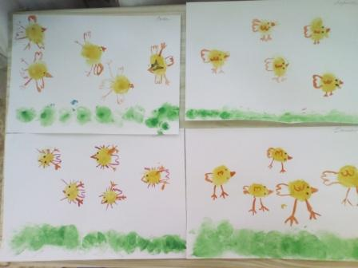

Slide 17
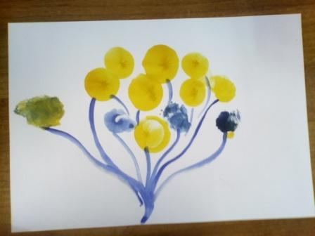

Slide 18
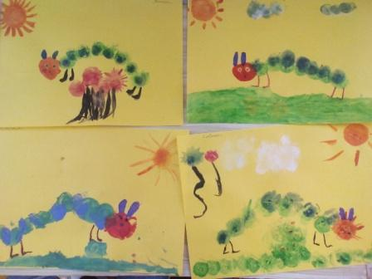

Slide 19
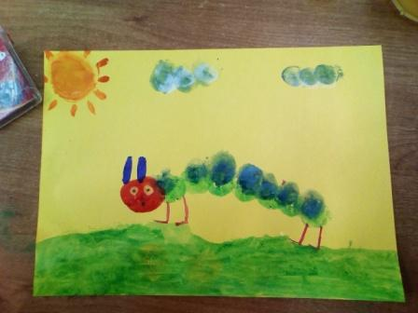

Slide 20
Предварительная работа

Slide 21
Легенды о цветке

Slide 22
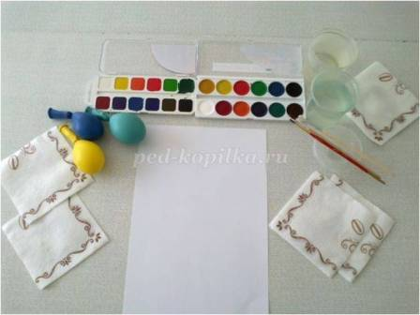
Ход мастер- класса
Подготовка рабочего места.

Slide 23
Фиолетовую краску разводим водой и обмакиваем в неё кончик воздушного шарика.

Slide 24
Кончиком шарика делаем два рядом отпечатка на листе бумаги, третий опечаток делаем внизу, посредине. Для некоторых цветов можно сделать два отпечатка одного цвета и третий отпечаток другого цвета. Всё зависит от вашей фантазии.

Slide 25
Берём чистый шарик. Можно рисовать этим же шариком, но его хорошо протереть влажной салфеткой. Набираем шариком жёлтую, потом оранжевую краски и делаем отпечатки вверху, посередине, между фиолетовыми кружками. Даём рисунку немного просохнуть. Берём чистый шарик, и белой краской делаем отпечатки в середину фиолетовых кружочков. Если белая краска не очень ярко получилась, можно повторить нанесение отпечатка.

Slide 26
Пока краска сохнет, рисуем зелёный фон вокруг цветов. Для рисования фона используем толстую кисть. Тонкой кистью рисуем вокруг траву.

Slide 27
Берём тонкую кисть и рисуем серединку у цветов на белых отпечатках.

Slide 28
Цвета краски для отпечатков можно брать любые, главное чтобы они сочетались. Ведь в природе существует сейчас много разных сортов Анютиных глазок.

Slide 29
Спасибо за внимание!
Творческих успехов!

